Slide 1

Рынок НТИ - HealthNET
Образовательная онлайн-платформа «WEALTH» (Women’s Health) с базовым образованием для женщин
Notes:
Название должно включать не больше 10 слов, которые отражают суть проекта - продукт, на кого нацелен, какой результат
При наличии – «логотип» проекта

Slide 2

ПРОБЛЕМА
Согласно исследованиям, около 20-30% женщин в России не посещают регулярно женских врачей или вовсе не обращаются за медицинской помощью своевременно из-за ряда причин, которые перечислены ниже:
трудности с доступом к индивидуальным консультациям женских врачей;
высокая стоимость консультаций;
отсутствие удобных и доступных решений для получения информации о здоровье.
Notes:
Необходимо детально описать проблему, которая приводит к необходимости разработки и внедрения нового продукта/решения.
Какая часть проблемы решается (может быть решена)?
Чем лучше эксперты поймут и согласятся со значимостью проблемы или боли, тем лучшее понимание будет у них о Вашем проекте.
Существование и актуальность проблемы должны быть обоснованы доступной статистикой и другими количественными и качественными данными.
В соответствии с перечнем критических технологий РФ, Рынках НТИ и сквозных технологиях

Slide 3
РЕШЕНИЕ
Получение индивидуальных консультаций от врачей и специалистов
Создание сообщества и поддержка женщин в их стремлении к здоровому образу жизни
Упрощение
записи на прием к врачу и получения необходимых документов и рекомендаций
Предупреждение возможных заболеваний и проблем со здоровьем.
Повышение осведомленности о женском здоровье и гинекологических проблемах.
Улучшение качества жизни и самочувствия
Notes:
Как именно образом ваши товары и услуги помогут потребителям справляться с проблемой
Количественные показатели достижения цели (KPI)
Взаимосвязь между выявленной проблемой и потенциальным потребителем. Информация о потенциальных потребителях с указанием их характеристик: для юридических лиц – категория бизнеса, отрасль, и т.д.; для физических лиц – демографические данные, вкусы, уровень образования, уровень потребления и т.д.; географическое расположение потребителей, сектор рынка (B2B, B2C и др.)

Slide 4
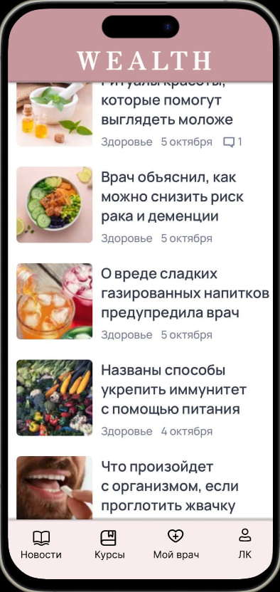
ПРОДУКТ
Исследования показывают, что 60% проведенного в интернете времени люди тратят на использование приложений. За последние три года эта активность выросла на 111%.
Благодаря мобильным приложениям будущее здравоохранения и клинической практики уже не будет прежним. В данный момент приблизительно 70% этих приложений посвящены спорту и здоровью, а оставшиеся 30% помогают в профессиональном медицинском мониторинге.
Notes:
Как ваш продукт (технология или услуга) может решить проблему и облегчить "боль" клиента? Опишите механизм, действия - как работает Ваша ИДЕЯ?
Указывается максимально понятно и емко информация о продукте, лежащем в основе стартап-проекта, благодаря реализации которого планируется получать основной доход
На основе какого научно-технического решения и/или результата будет создан продукт?
Визуальная форма: фотографии, рисунки, чертежи, макеты, эскизы, схемы, натуральные образцы и другие формы отражения, которые предоставляют предметное представление о продукте

Slide 5
РЫНОК
PAM
  41 118 322 чел. (от 15 до 54 лет)
  13 980 229 480 руб.
TAM
  16 604 154 чел. (ведут ЗОЖ)
  5 645 412 360 руб.
SAM
  8 468 118 чел. (пользуются приложением)
  2 879 160 303 руб.
SOM
  423 405 чел. (готовы записаться на консультацию 5%)
  143 958 015 руб.
Notes:
Для кого? Какую потребность закрывает? Каким образом?
Необходимо привести кратко обоснование сегмента и доли рынка, потенциальные возможности для масштабирования бизнеса
Кто Ваш клиент, который будет приобретать Ваш продукт? Опишите Ваш целевой рынок. Это ниша, новый или существующий рынок? Покажите, насколько велик рынок. Предоставьте источники любой рыночной информации, которую вы использовали
Анализ данных о пользователях в количестве пользователей и в денежных показателях (модель рынка PAM-TAM-SAM-SOM)

Slide 6
КОНКУРЕНТЫ
Компания / Направления | WEALTH | Я.Здоровье | Мед. учреждения | Приложение «Доктор рядом» | Фитнес-браслеты | Секс.РФ
Онлайн-курсы | + | - | - | - | - | +
Видео-консультации | + | + | - | + | - | +
Трекеры здоровья | + | - | - | - | + | -
Доступ к полезному материалу | + | + | - | - | - | +
Notes:
СРАВНИТЕЛЬНАЯ ТАБЛИЦА!!!!
Описание наиболее значимых качественных и количественных характеристик продукта, которые обеспечивают конкурентные преимущества в сравнении с существующими конкурентами (сравнение по стоимостным, техническим параметрам и проч.)
Ценностное предложение: формулируется объяснение, почему клиенты должны вести дела с вами, а не с вашими конкурентами, и с самого начала делает очевидными преимущества ваших продуктов или услуг
Обоснование реализуемости и устойчивости бизнеса: конкурентные преимущества, включая наличие уникальных РИД, действующих индустриальных партнеров, доступ к ограниченным ресурсам и т.д.; дефицит, дешевизна, уникальность и т.п.
Приведите аргументы в пользу реализуемости бизнес-идеи, в чем ее полезность и востребованность продукта по сравнению с другими продуктами на рынке, чем обосновывается потенциальная прибыльность бизнеса, насколько будет бизнес устойчивым

Slide 7
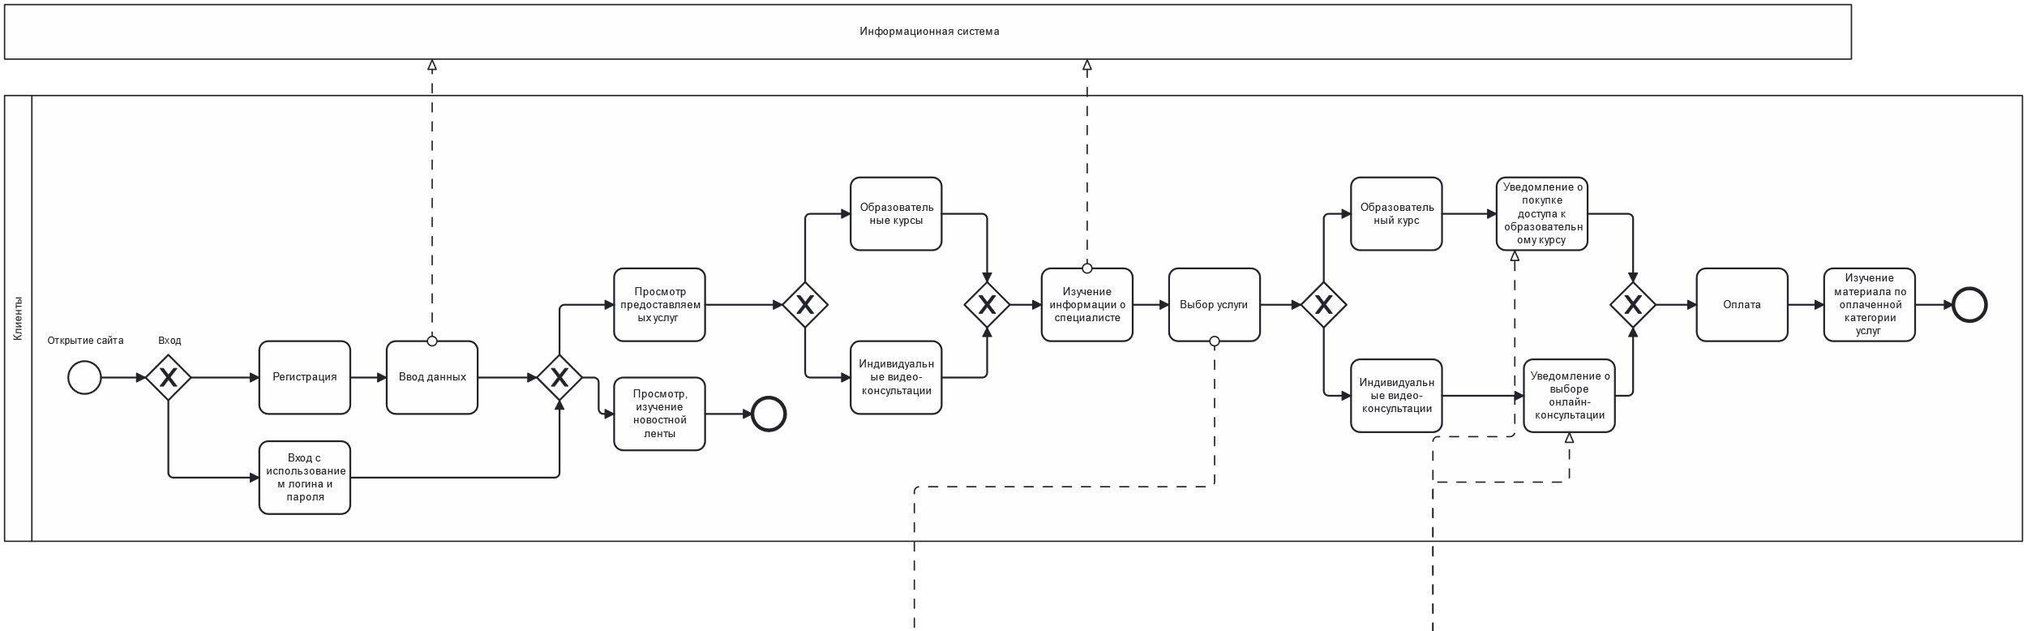
БИЗНЕС-МОДЕЛЬ
Notes:
Модель А. Остервальдера
Модель в Lean Canvas
- Каким образом продукт будет приносить доходы и прибыль?
- Схема организации продаж: создание собственной сбытовой сети, поиск дилеров и партнеров, продажа франшизы, оптовые или розничные продажи и др.
- Какие потребуются РЕСУРСЫ и ПАРТНЕРЫ для того, чтобы получать доходы от созданного продукта?
- Каналы продвижения будущего продукта - маркетинговая стратегия, привести кратко аргументы в пользу выбора тех или иных каналов продвижения
Описание способа, который планируется использовать для создания ценности и получения прибыли, в том числе, как планируется выстраивать отношения с потребителями и поставщиками, способы привлечения финансовых и иных ресурсов, какие каналы продвижения и сбыта продукта планируется использовать и развивать, и т.д.

Slide 8
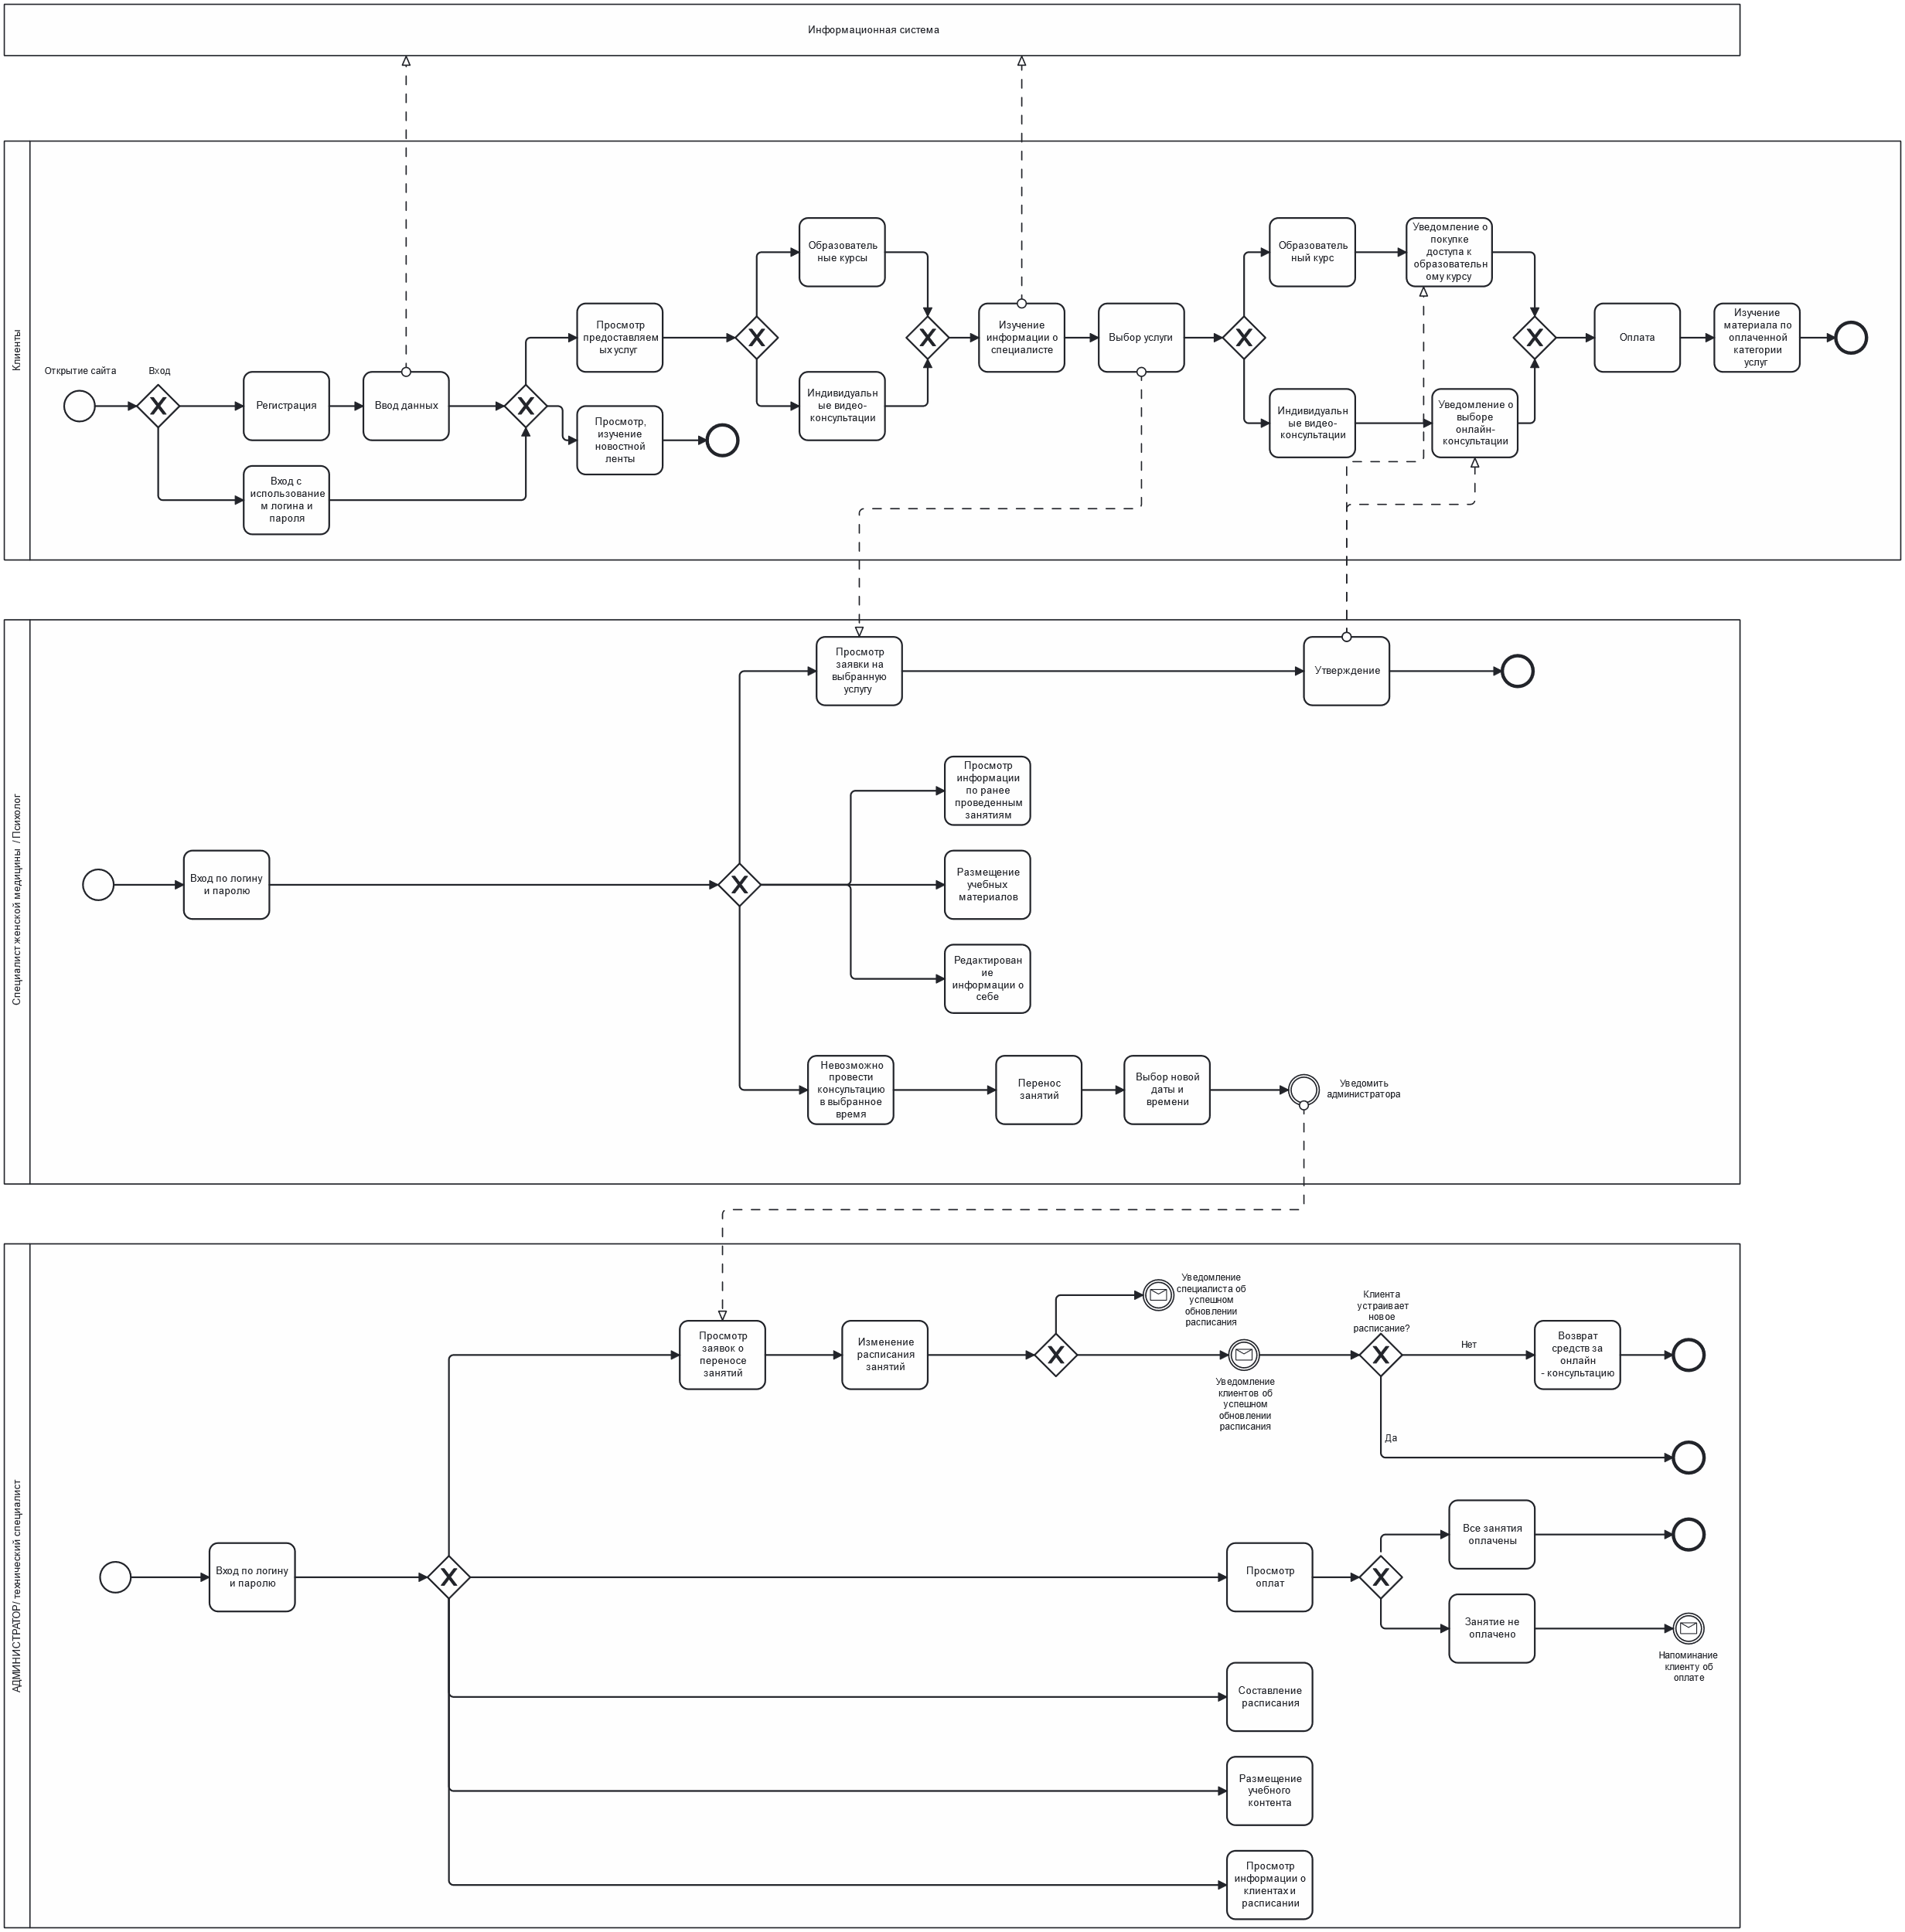
БИЗНЕС-МОДЕЛЬ
Notes:
Модель А. Остервальдера
Модель в Lean Canvas
- Каким образом продукт будет приносить доходы и прибыль?
- Схема организации продаж: создание собственной сбытовой сети, поиск дилеров и партнеров, продажа франшизы, оптовые или розничные продажи и др.
- Какие потребуются РЕСУРСЫ и ПАРТНЕРЫ для того, чтобы получать доходы от созданного продукта?
- Каналы продвижения будущего продукта - маркетинговая стратегия, привести кратко аргументы в пользу выбора тех или иных каналов продвижения
Описание способа, который планируется использовать для создания ценности и получения прибыли, в том числе, как планируется выстраивать отношения с потребителями и поставщиками, способы привлечения финансовых и иных ресурсов, какие каналы продвижения и сбыта продукта планируется использовать и развивать, и т.д.

Slide 9
БИЗНЕС-МОДЕЛЬ
Notes:
Модель А. Остервальдера
Модель в Lean Canvas
- Каким образом продукт будет приносить доходы и прибыль?
- Схема организации продаж: создание собственной сбытовой сети, поиск дилеров и партнеров, продажа франшизы, оптовые или розничные продажи и др.
- Какие потребуются РЕСУРСЫ и ПАРТНЕРЫ для того, чтобы получать доходы от созданного продукта?
- Каналы продвижения будущего продукта - маркетинговая стратегия, привести кратко аргументы в пользу выбора тех или иных каналов продвижения
Описание способа, который планируется использовать для создания ценности и получения прибыли, в том числе, как планируется выстраивать отношения с потребителями и поставщиками, способы привлечения финансовых и иных ресурсов, какие каналы продвижения и сбыта продукта планируется использовать и развивать, и т.д.

Slide 10
ПОТРЕБНОСТЬ В ФИНАНСАХ
 | 1 | 2 | 3 | 4 | 5 | 6 | 7 | 8 | 9 | 10 | 11 | 12 | 13 | 14 | 15 | 16 | 17 | 18
Количество проданных курсов, шт. | 1000 | 1100 | 1210 | 1331 | 1464 | 1611 | 1772 | 1949 | 2144 | 2358 | 2594 | 2853 | 3138 | 3452 | 3797 | 4177 | 4595 | 5054
Прибыль от продажи курсов, руб. | 420000 | 462000 | 508200 | 559020 | 614922 | 676414,2 | 744055,6 | 818461,2 | 900307,3 | 990338 | 1089372 | 1198309 | 1318140 | 1449954 | 1594949 | 1754444 | 1929889 | 2122878
Количество проданных консультаций, шт. | 300 | 330 | 363 | 399 | 439 | 483 | 531 | 585 | 643 | 707 | 778 | 856 | 942 | 1036 | 1139 | 1253 | 1378 | 1516
Прибыль от продажи консультаций, руб. | 102000 | 112200 | 123420 | 135762 | 149338,2 | 164272 | 180699,2 | 198769,1 | 218646,1 | 240510,7 | 264561,7 | 291017,9 | 320119,7 | 352131,7 | 387344,8 | 426079,3 | 468687,2 | 515556
Прибыль, руб. | 522000 | 574200 | 631620 | 694782 | 764260 | 840686 | 924755 | 1017230 | 1118953 | 1230849 | 1353934 | 1489327 | 1638260 | 1802086 | 1982294 | 2180524 | 2398576 | 2638433
Чистая прибыль/убыток, руб. | -228000 | -175800 | -118380 | -55218 | 14260 | 90686 | 174755 | 267230 | 368953 | 480849 | 603934 | 739327 | 888260 | 1052086 | 1232294 | 1430524 | 1648576 | 1888433
Денежный поток, руб. | -228000 | -169896 | -110562 | -49839,6 | 12438,95 | 76447,65 | 142369,4 | 210396,1 | 280729,5 | 353581,5 | 429175,4 | 507746,3 | 589541,9 | 674823,8 | 763868 | 856965,8 | 954425,4 | 1056572
Коэффициент дисконтирования | 1 | 0,966417 | 0,933962 | 0,902597 | 0,872285 | 0,842991 | 0,814681 | 0,787321 | 0,760881 | 0,735328 | 0,710633 | 0,686768 | 0,663705 | 0,641415 | 0,619875 | 0,599057 | 0,578939 | 0,559497
Простая норма прибыли | 1287,846
ЧДД | 5550784
ИД | 7,93848
Дисконтированный срок окупаемости | 4 месяца
Индекс окупаемости | 6,93848
Внутренняя норма доходности | 30%
Notes:
Для этого предварительно необходимо предварительно:
1) ПРОИЗВОДСТВЕННЫЙ ПЛАН:
Технологии и объем производства
Постоянные и переменные затраты на производство продукции
Калькуляция себестоимости продукции
Географическое положение предприятия, транспортные пути, наличие коммуникаций, потребность в площадях
2) ФИНАНСОВАЯ МОДЕЛЬ ПРОЕКТА
Смета затрат на проект, бюджет проекта
Схема организации продаж (создание собственной сбытовой сети, поиск дилеров и партнеров, продажа франшизы, оптовые или розничные продажи и др.)
Планируемый объем продаж и прибыль проекта
План доходов и расходов до окупаемости проекта и на несколько лет после (бюджет доходов и расходов)
График денежных потоков (бюджет движения денежных средств)

Slide 11
ДОРОЖНАЯ КАРТА
Проведение рыночного исследования
(1 мес.)
Уточнение концепции приложения, создание прототипа
(1 мес.)
Начало разработки приложения
(1 мес.)
Создание базы данных
(2 мес.)
Тестирование бета-версии приложения
(1 мес.)
Проведение внешних тестов
(1 мес.)
Подготовка к запуску приложения, создание маркетинговой стратегии
(1 мес.)
Официальный запуск приложения
(1 мес.)
Мониторинг работы приложения
Notes:
Диаграмма Ганта
Текущее состояние реализации проекта - что в настоящее время уже сделано, а что еще предстоит сделать?
Перспективы развития проекта

Slide 12

Спасибо за внимание!

